Slide 1
§3.4 随机解释变量问题
一、随机解释变量问题
二、实际经济问题中的随机解释变量问题
三、随机解释变量的后果
四、工具变量法
五、案例

Slide 2
一、随机解释变量问题
对于模型
基本假设:解释变量X₁,X₂,…,X_{k}是确定性变量。
如果存在一个或多个随机变量作为解释变量，则称原模型出现随机解释变量问题。
假设X₂为随机解释变量。对于随机解释变量问题，分三种不同情况：

Slide 3





1. 随机解释变量与随机误差项独立(Independence)
2. 随机解释变量与随机误差项同期无关(contemporaneously uncorrelated)，但异期相关。
3. 随机解释变量与随机误差项同期相关(contemporaneously correlated)。

Slide 4
二、实际经济问题中的随机解释变量问题
在实际经济问题中，经济变量往往都具有随机性。
但是在单方程计量经济学模型中，凡是外生变量都被认为是确定性的。
于是随机解释变量问题主要表现于：用滞后被解释变量作为模型的解释变量的情况。

Slide 5
例如：
（1）耐用品存量调整模型：
耐用品的存量Q_{t}由前一个时期的存量Q_{t-1}和当期收入I_{t}共同决定：
Q_{t}=β₀+β₁I_{t}+β₂Q_{t-1}+μ_{t} t=1,…T
这是一个滞后被解释变量作为解释变量的模型。
但是，如果模型不存在随机误差项的序列相关性，那么随机解释变量Q_{t-1}只与μ_{t-1}相关，与μ_{t}不相关，属于上述的第2种情况。

Slide 6
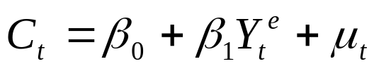


（2）合理预期的消费函数模型
合理预期理论认为消费C_{t}是由对收入的预期Y_{t}^{e}所决定的：
预期收入Y_{t}^{e}与实际收入Y间存如下关系的假设
容易推出
C_{t-1}是一随机解释变量，且与 (μ_{t}-λμ_{t-1})高度相关（Why?）。属于上述第3种情况。

Slide 7
三、随机解释变量的后果
计量经济学模型一旦出现随机解释变量，且与随机扰动项相关的话，如果仍采用OLS法估计模型参数，不同性质的随机解释变量会产生不同的后果。
下面以一元线性回归模型为例进行说明

Slide 8
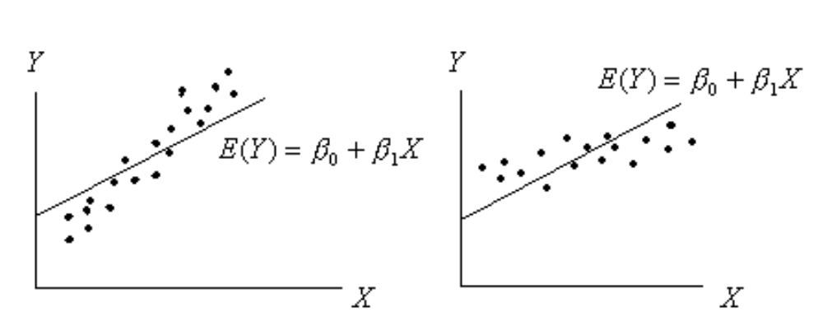
随机解释变量与随机误差项相关图
（a）正相关
（b）负相关
拟合的样本回归线可能低估截距项，而高估斜率项。
拟合的样本回归线高估截距项，而低估斜率项。

Slide 9

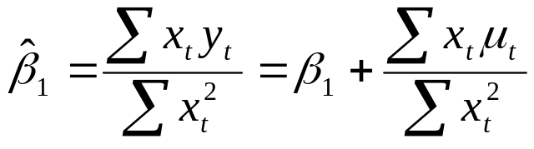
对一元线性回归模型：
OLS估计量为
随机解释变量X与随机项μ的关系不同，参数OLS估计量的统计性质也会不同。
1、如果X与μ相互独立，得到的参数估计量仍然是无偏、一致估计量。
已经得到证明

Slide 10
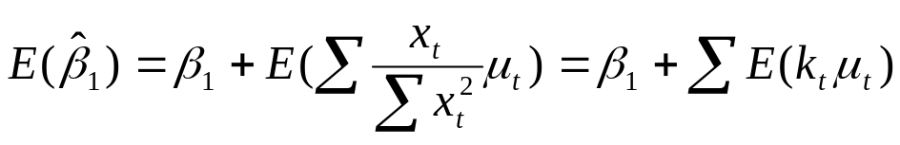

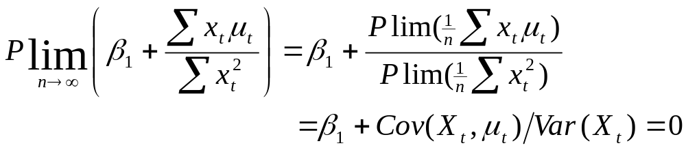
2、如果X与μ同期不相关，异期相关，得到的参数估计量有偏、但却是一致的。
k_{t}的分母中包含不同期的X；由异期相关性知：k_{t}与μ_{t}相关，因此，
但是

Slide 11
3、如果X与μ同期相关，得到的参数估计量有偏、且非一致。
2的证明中已得到
注意：
如果模型中带有滞后被解释变量作为解释变量，则当该滞后被解释变量与随机误差项同期相关时，OLS估计量是有偏的、且是非一致的。
即使同期无关，其OLS估计量也是有偏的，因为此时肯定出现异期相关。

Slide 12
四、工具变量法
模型中出现随机解释变量且与随机误差项相关时，OLS估计量是有偏的。
如果随机解释变量与随机误差项异期相关，则可以通过增大样本容量的办法来得到一致的估计量；
但如果是同期相关，即使增大样本容量也无济于事。这时，最常用的估计方法是工具变量法（Instrument variables）。

Slide 13
1、工具变量的选取
工具变量：在模型估计过程中被作为工具使用，以替代模型中与随机误差项相关的随机解释变量。
选择为工具变量的变量必须满足以下条件：
（1）与所替代的随机解释变量高度相关；
（2）与随机误差项不相关；
（3）与模型中其它解释变量不相关，以避免出现多重共线性。

Slide 14
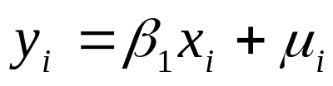
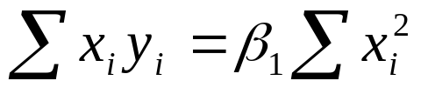
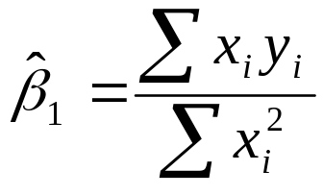
2、工具变量的应用
以一元回归模型的离差形式为例说明如下：
用OLS估计模型，相当于用x_{i}去乘模型两边、对i求和、再略去∑x_{i}μ_{i}项后得到正规方程：
解得
(*)

Slide 15
由于Cov(X_{i},μ_{i})=E(X_{i}μ_{i})=0，意味着大样本下
(∑x_{i}μ_{i})/n→0
表明大样本下
成立，即OLS估计量具有一致性。
然而，如果X_{i}与μ_{i}相关，即使在大样本下，也不存在 (∑x_{i}μ_{i})/n→0 ，则
在大样本下也不成立，OLS估计量不具有一致性。

Slide 16
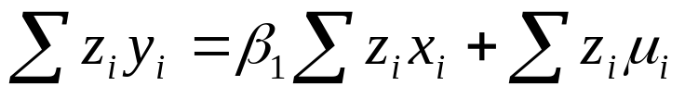
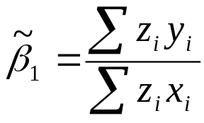
如果选择Z为X的工具变量，那么在上述估计过程可改为:
利用E(z_{i}μ_{i})=0，在大样本下可得到：
这种求模型参数估计量的方法称为工具变量法(instrumental variable method)，相应的估计量称为工具变量法估计量（instrumental variable (IV) estimator）。

Slide 17


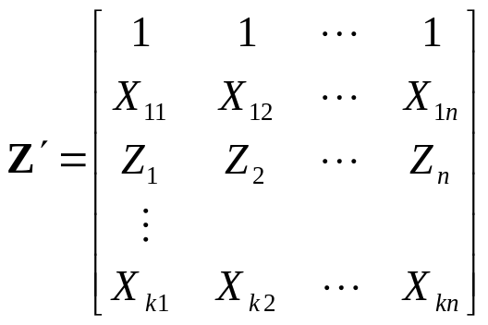
对于矩阵形式：
Y=Xβ+ μ
采用工具变量法（假设X₂与随机项相关，用工具变量Z替代）得到的正规方程组为：
参数估计量为：
其中
称为工具变量矩阵

Slide 18
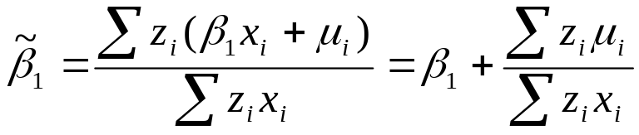
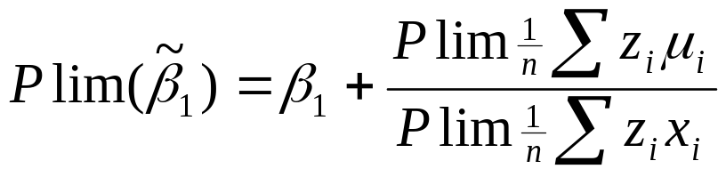
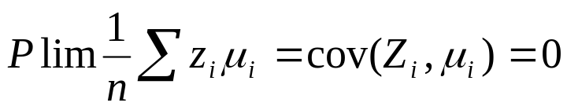
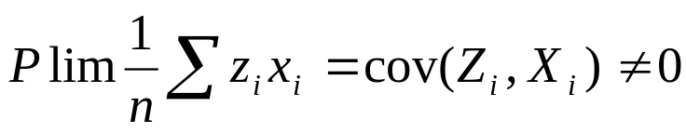
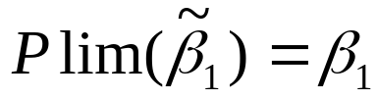
3、工具变量法估计量是一致估计量
一元回归中，工具变量法估计量为
两边取概率极限得：
如果工具变量Z选取恰当，即有
因此：

Slide 19
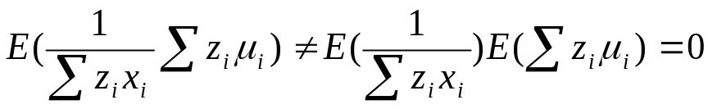
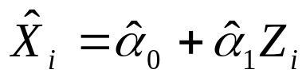
注意：
1、在小样本下，工具变量法估计量仍是有偏的。
2、工具变量并没有替代模型中的解释变量，只是在估计过程中作为“工具”被使用。
上述工具变量法估计过程可等价地分解成下面的两步OLS回归：
第一步，用OLS法进行X关于工具变量Z的回归：

Slide 20

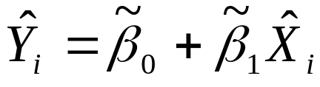
容易验证仍有:
因此，工具变量法仍是Y对X的回归，而不是对Z的回归。
3、如果模型中有两个以上的随机解释变量与随机误差项相关，就必须找到两个以上的工具变量。但是，一旦工具变量选定，它们在估计过程被使用的次序不影响估计结果(Why？)。

Slide 21
4、OLS可以看作工具变量法的一种特殊情况。
5、如果1个随机解释变量可以找到多个互相独立的工具变量，人们希望充分利用这些工具变量的信息，就形成了广义矩方法（Generalized Method of Moments, GMM）。
在GMM中，矩条件大于待估参数的数量，于是如何求解成为它的核心问题。
工具变量法是GMM的一个特例。
6、要找到与随机扰动项不相关而又与随机解释变量相关的工具变量并不是一件很容易的事
可以用X_{t-1}作为原解释变量X_{t}的工具变量。

Slide 22

五、案例——中国居民人均消费函数
例4.4.1 在例2.5.1的中国居民人均消费函数的估计中，采用OLS估计了下面的模型：
由于：居民人均消费支出（CONSP）与人均国内生产总值（GDPP）相互影响，因此，
容易判断GDPP与μ同期相关（往往是正相关），OLS估计量有偏并且是非一致的（低估截距项而高估计斜率项 ）。

Slide 23


OLS估计结果：
(13.51) (53.47)
R²=0.9927 F=2859.23 DW=0.5503 SSR=23240.7
如果用GDPP_{t-1}为工具变量，可得如下工具变量法估计结果：
(14.84) (56.04)
R² =0.9937 F=3140.58 DW=0.6691 SSR=18366.5

Slide 24
如果1个随机解释变量可以找到多个互相独立的工具变量，人们希望充分利用这些工具变量的信息，就形成了广义矩方法（GMM）。在GMM中，矩条件大于待估参数的数量，于是如何求解成为它的核心问题。
GMM是近20年计量经济学理论方法发展的重要方向之一。
IV是GMM的一个特例。

